Slide 1

PULSAR
Nuova gamma pannelli radianti

Slide 2
PULSAR
P
P.FE
PA.FE
W
W.FE
PB.FE
WA.FE
WB.FE
4 GRANDEZZE
4 GRANDEZZE

Slide 3
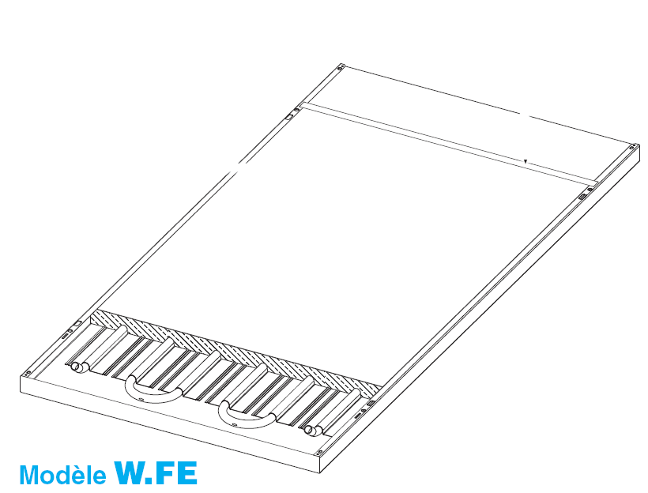
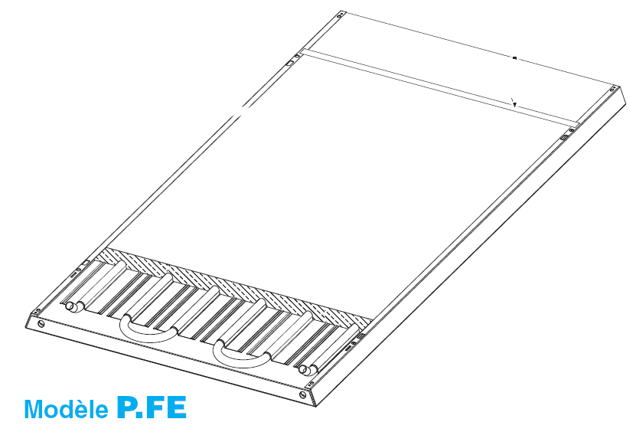
W.FE
INSTALLAZIONE A SOFFITTO
PANNELLO DI LARGHEZZA 610 MM
PIEGHE LAMIERA LATERALE A 90°
P.FE
INSTALLAZIONE IN FALSO SOFFITTO
PANNELLO DI LARGHEZZA 595 MM
PIEGHE LAMIERA LATERALE A 75°

Slide 4



Collegamento di pannelli in serie
P.FE
W.FE
PB.FE
WB.FE
PA.FE
WA.FE
Per poter consentire il facile collegamento idraulico di pannelli in serie, sono disponibili le 3 configurazioni “Standard” – “B” ed “A”

Slide 5

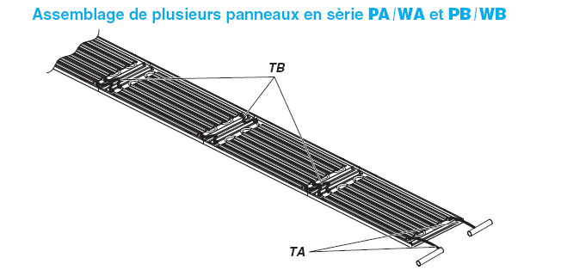
Il pannello P.FE e W.FE hanno una serpentina chiusa con attacchi idraulici su di un lato
I pannelli PA-PB e WA-WB hanno invece serpentine interrotte così da permettere un collegamento idraulico in serie di più pannelli con un solo ingresso ed una sola uscita acqua

Slide 6
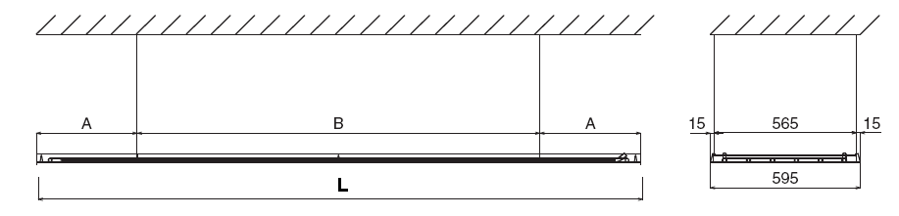
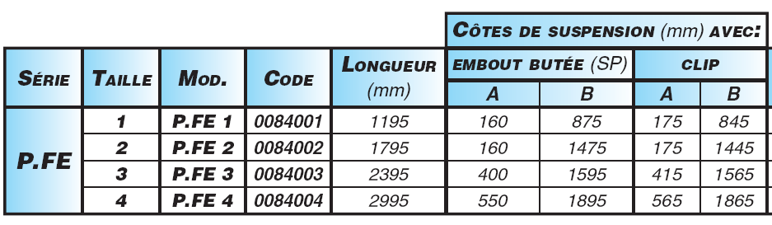
Dimensionale valido per
P.FE – PA.FE – PB.FE

Slide 7
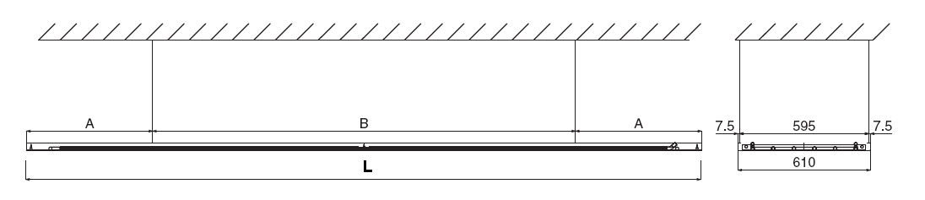
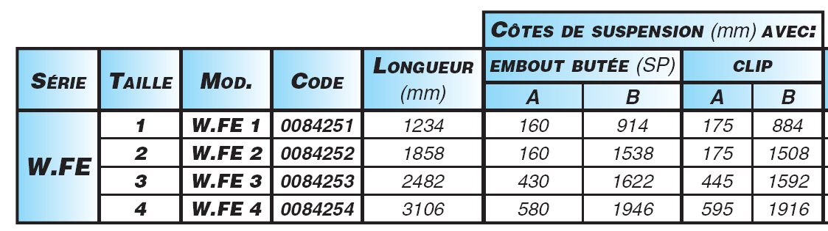
Dimensionale valido per
W.FE – WA.FE – WB.FE

Slide 8
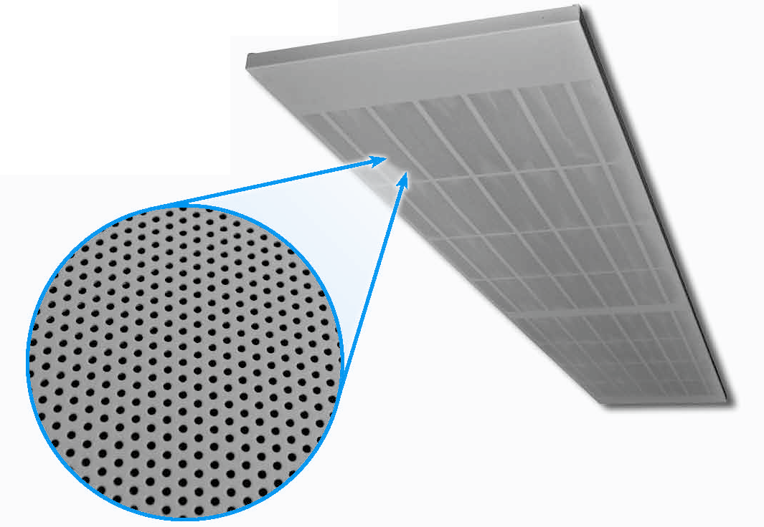
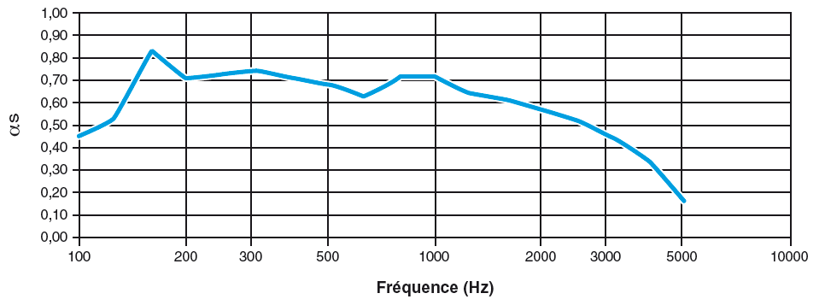
Pannello in versione fono assorbente

Slide 9
Aspetti generali Pulsar
I tubi utilizzati sono in Fe zincato dia 15 mm, sp 1,2 mm
Le prestazioni del nuovo pannello Pulsar con serpentina in ferro sono identiche a quelle della precedente versione in rame
I pannelli sono completi di coibentazione superiore, i tubi quindi non si vedono
Sono accessibili i soli tubi di estremità ove il Cliente monta un raccordo filettato da ½” ad avvitare o pressare
I punti di appensione base trovano i riferimenti nella tabella “avec clip” ovvero con clip triangolare montata

Slide 10
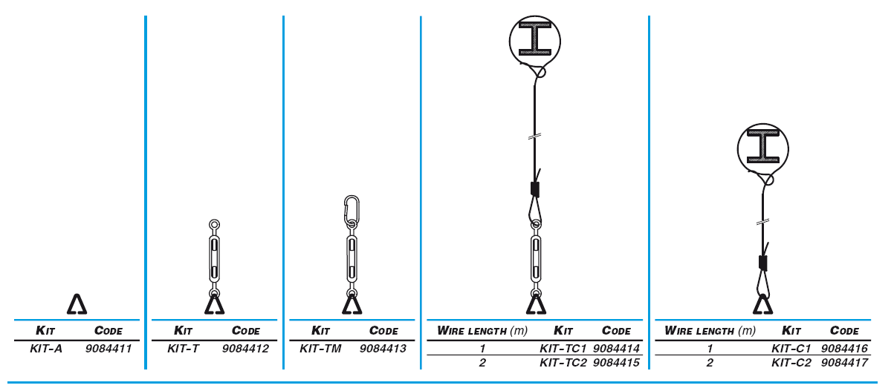
Accessori per appensioni

Slide 11
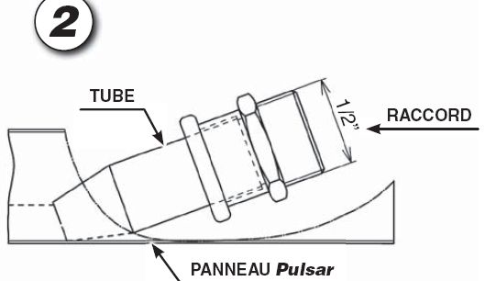
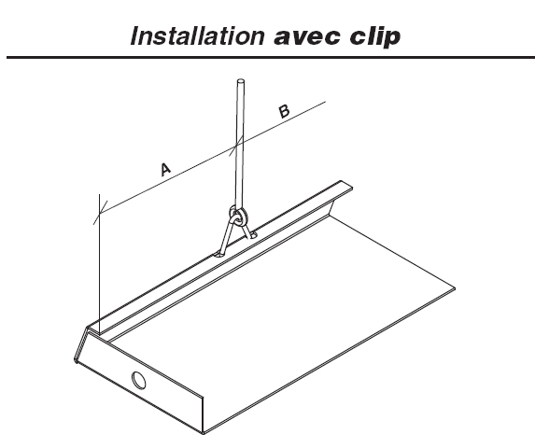
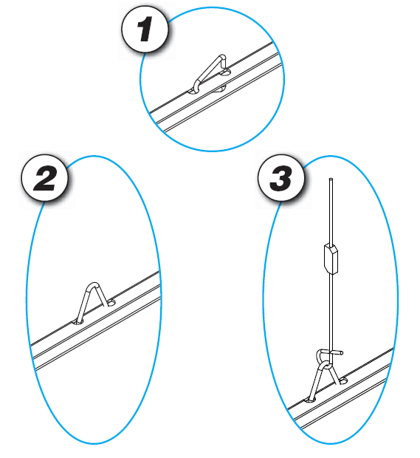
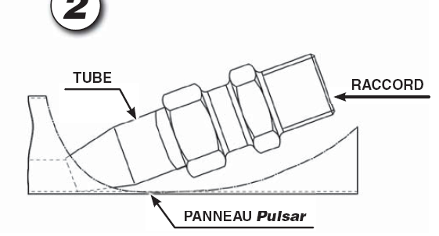
Raccordo filettato maschio ½” a pressare sul tubo
Raccordo filettato maschio ½” ad avvitare sul tubo

Slide 12
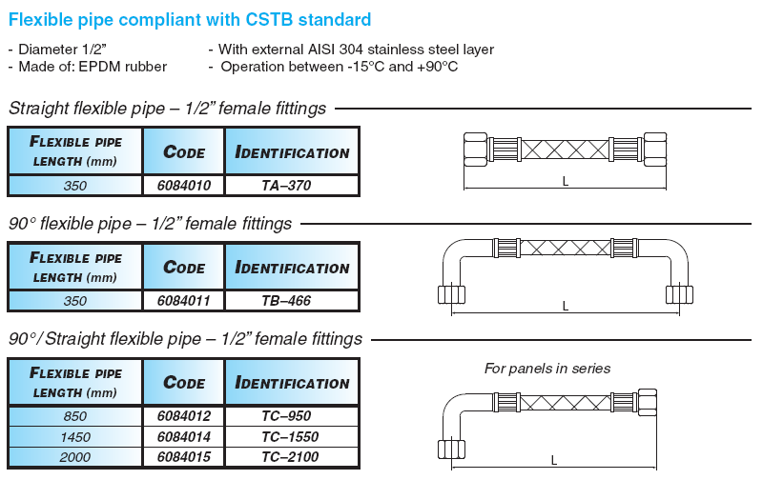
Tubi Flessibili - accessorio

Slide 13
Norma di riferimento
I pannelli Pulsar sono Marcati CE
Rientrano nella “Direttiva Materiali da Costruzione” CPR 305/2011 e la Direttiva di Prodotto EN 14037: 2013 a fronte della quale è stata compilata la DOP ovvero dichiarazione di prestazione del prodotto che ne caratterizza il campo di impiego e ne definisce le caratteristiche peculiari.

Slide 14
